Slide 1

Князева Т.Ю.
МОУ СОШ № 144
г. Нижний Новгород
числа от 11 до 20
Начать тест
Использован шаблон создания тестов в PowerPoint

Slide 2
Верно: 15
Ошибки: 0
Отметка: 5
исправить
Время: 0 мин. 37 сек.
ещё

Slide 3
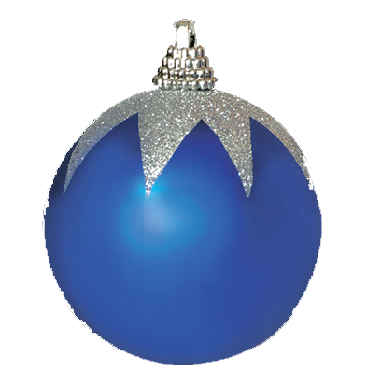
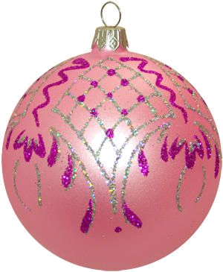
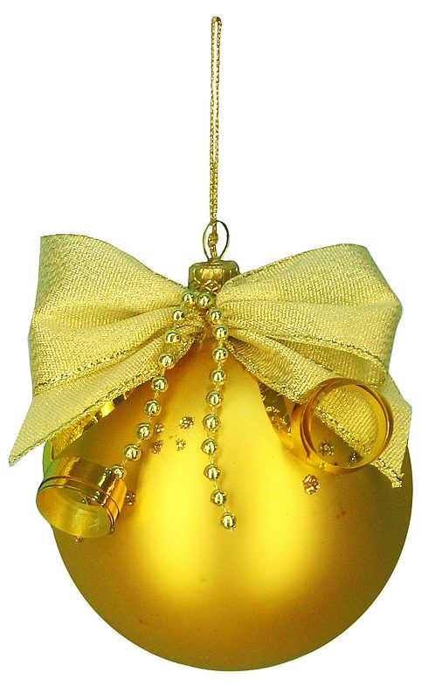
10 + 4 =
10
14
5

Slide 4
10 + 7 =
10
8
17

Slide 5
10 + 9 =
19
10
17

Slide 6
16 это 10 и
7
6
0

Slide 7
19 это 10 и
10
0
9

Slide 8
11 это 10 и
1
2
10

Slide 9
10 +
= 13
1
3
4

Slide 10
+ 5 = 15
10
5
1

Slide 11
10 +
= 12
1
3
2

Slide 12
+ 8 = 18
10
8
1

Slide 13
12 - 2 =
10
1
2

Slide 14
16 - 10 =
10
1
6

Slide 15
19 - 10 =
9
8
10

Slide 16
17 - 7 =
10
1
7

Slide 17
14 - 10 =
10
1
4

